Slide 1
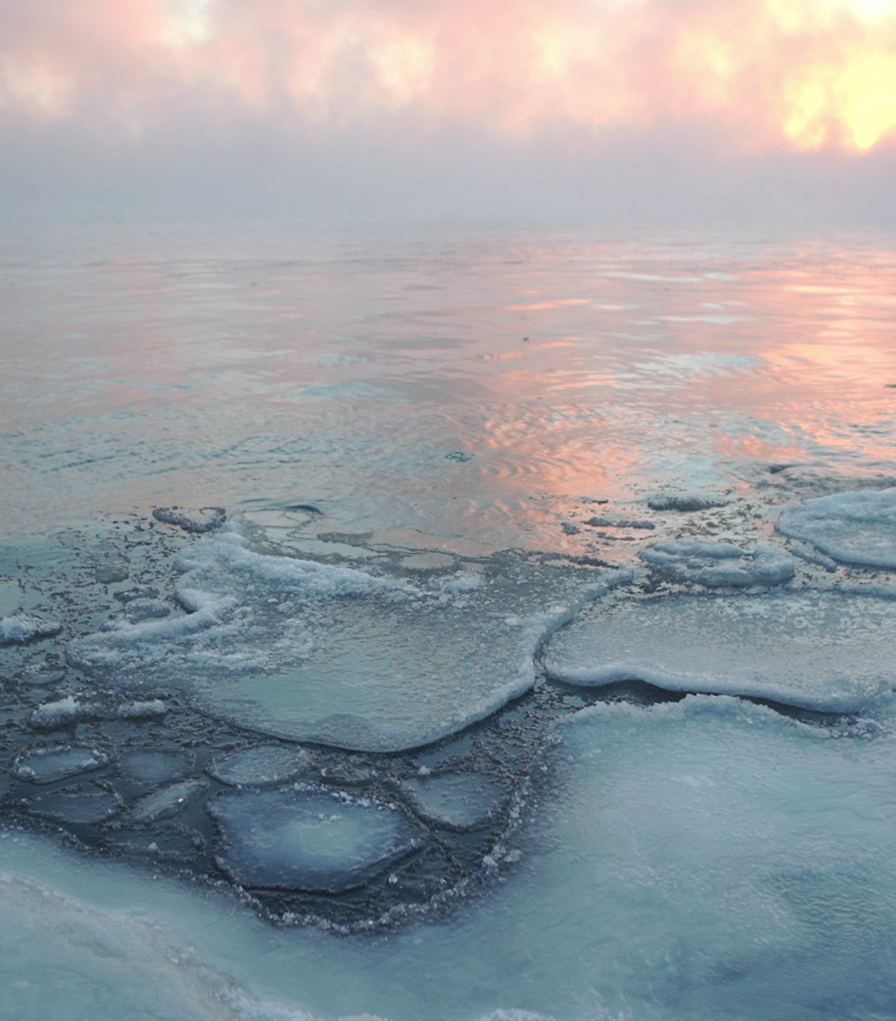

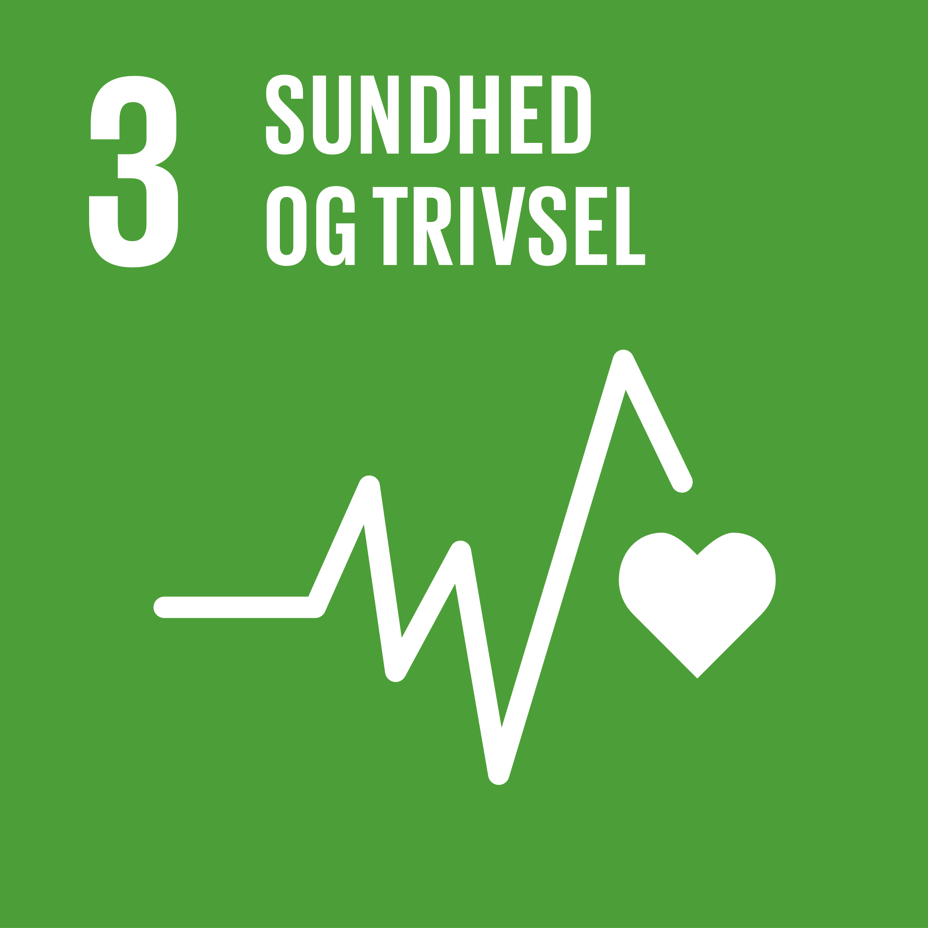

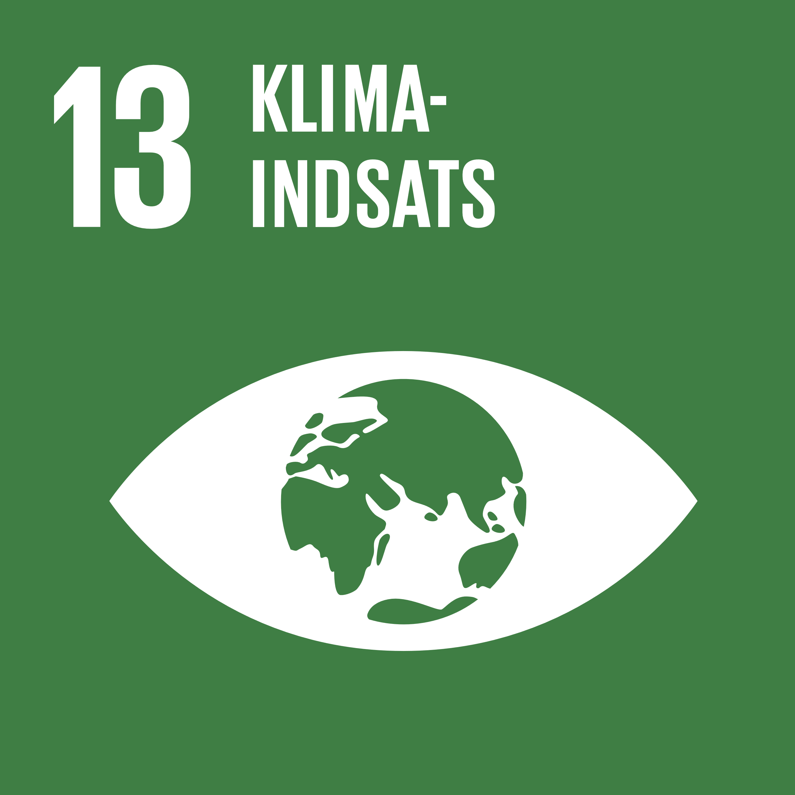
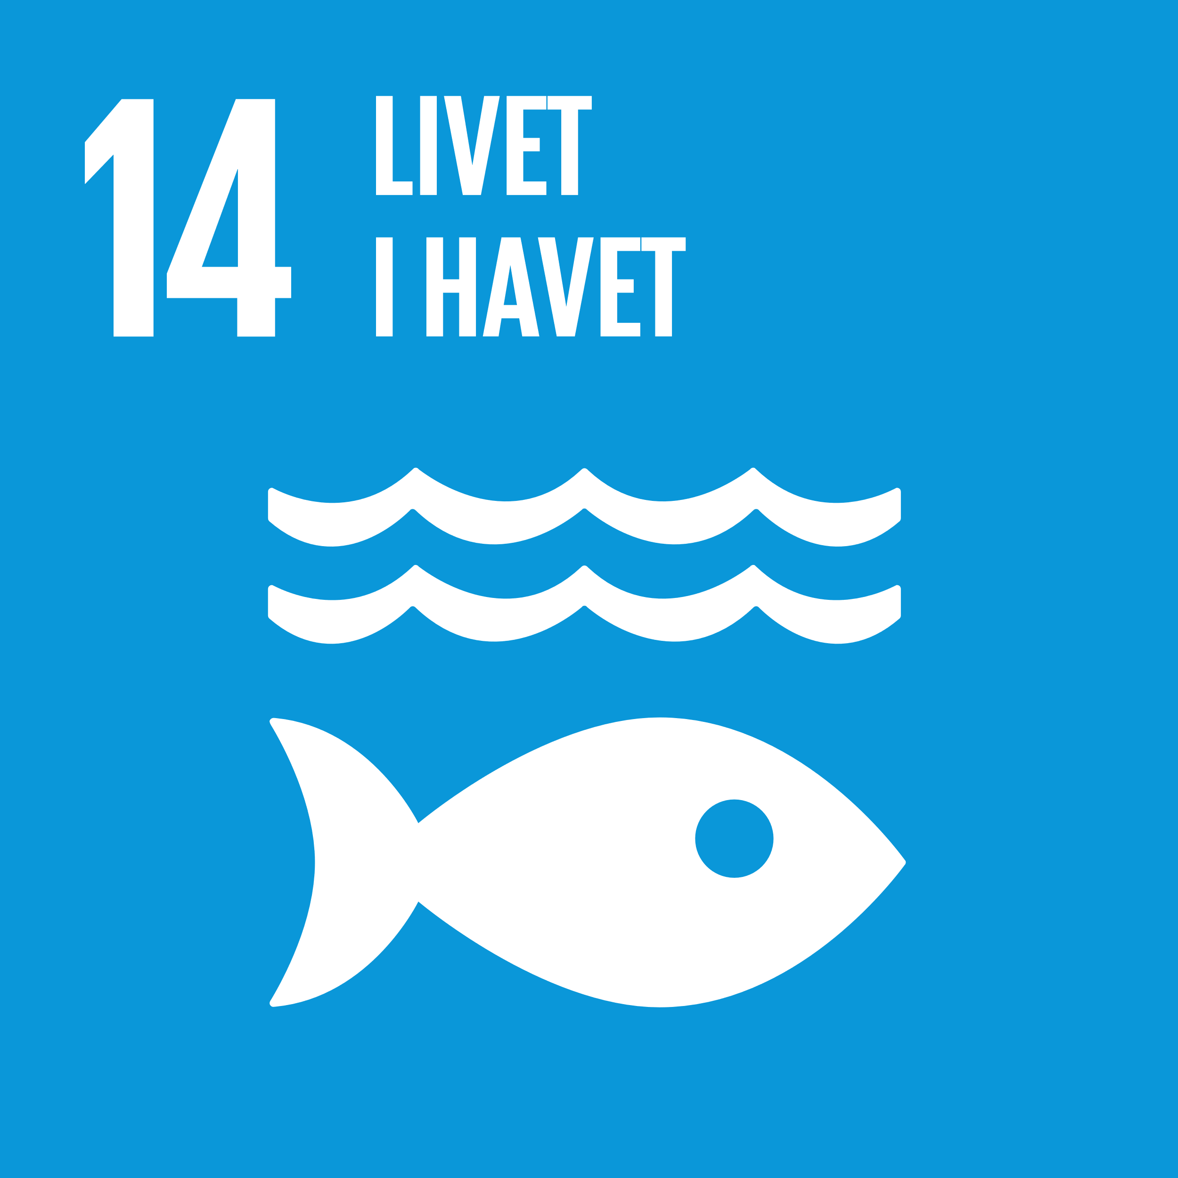
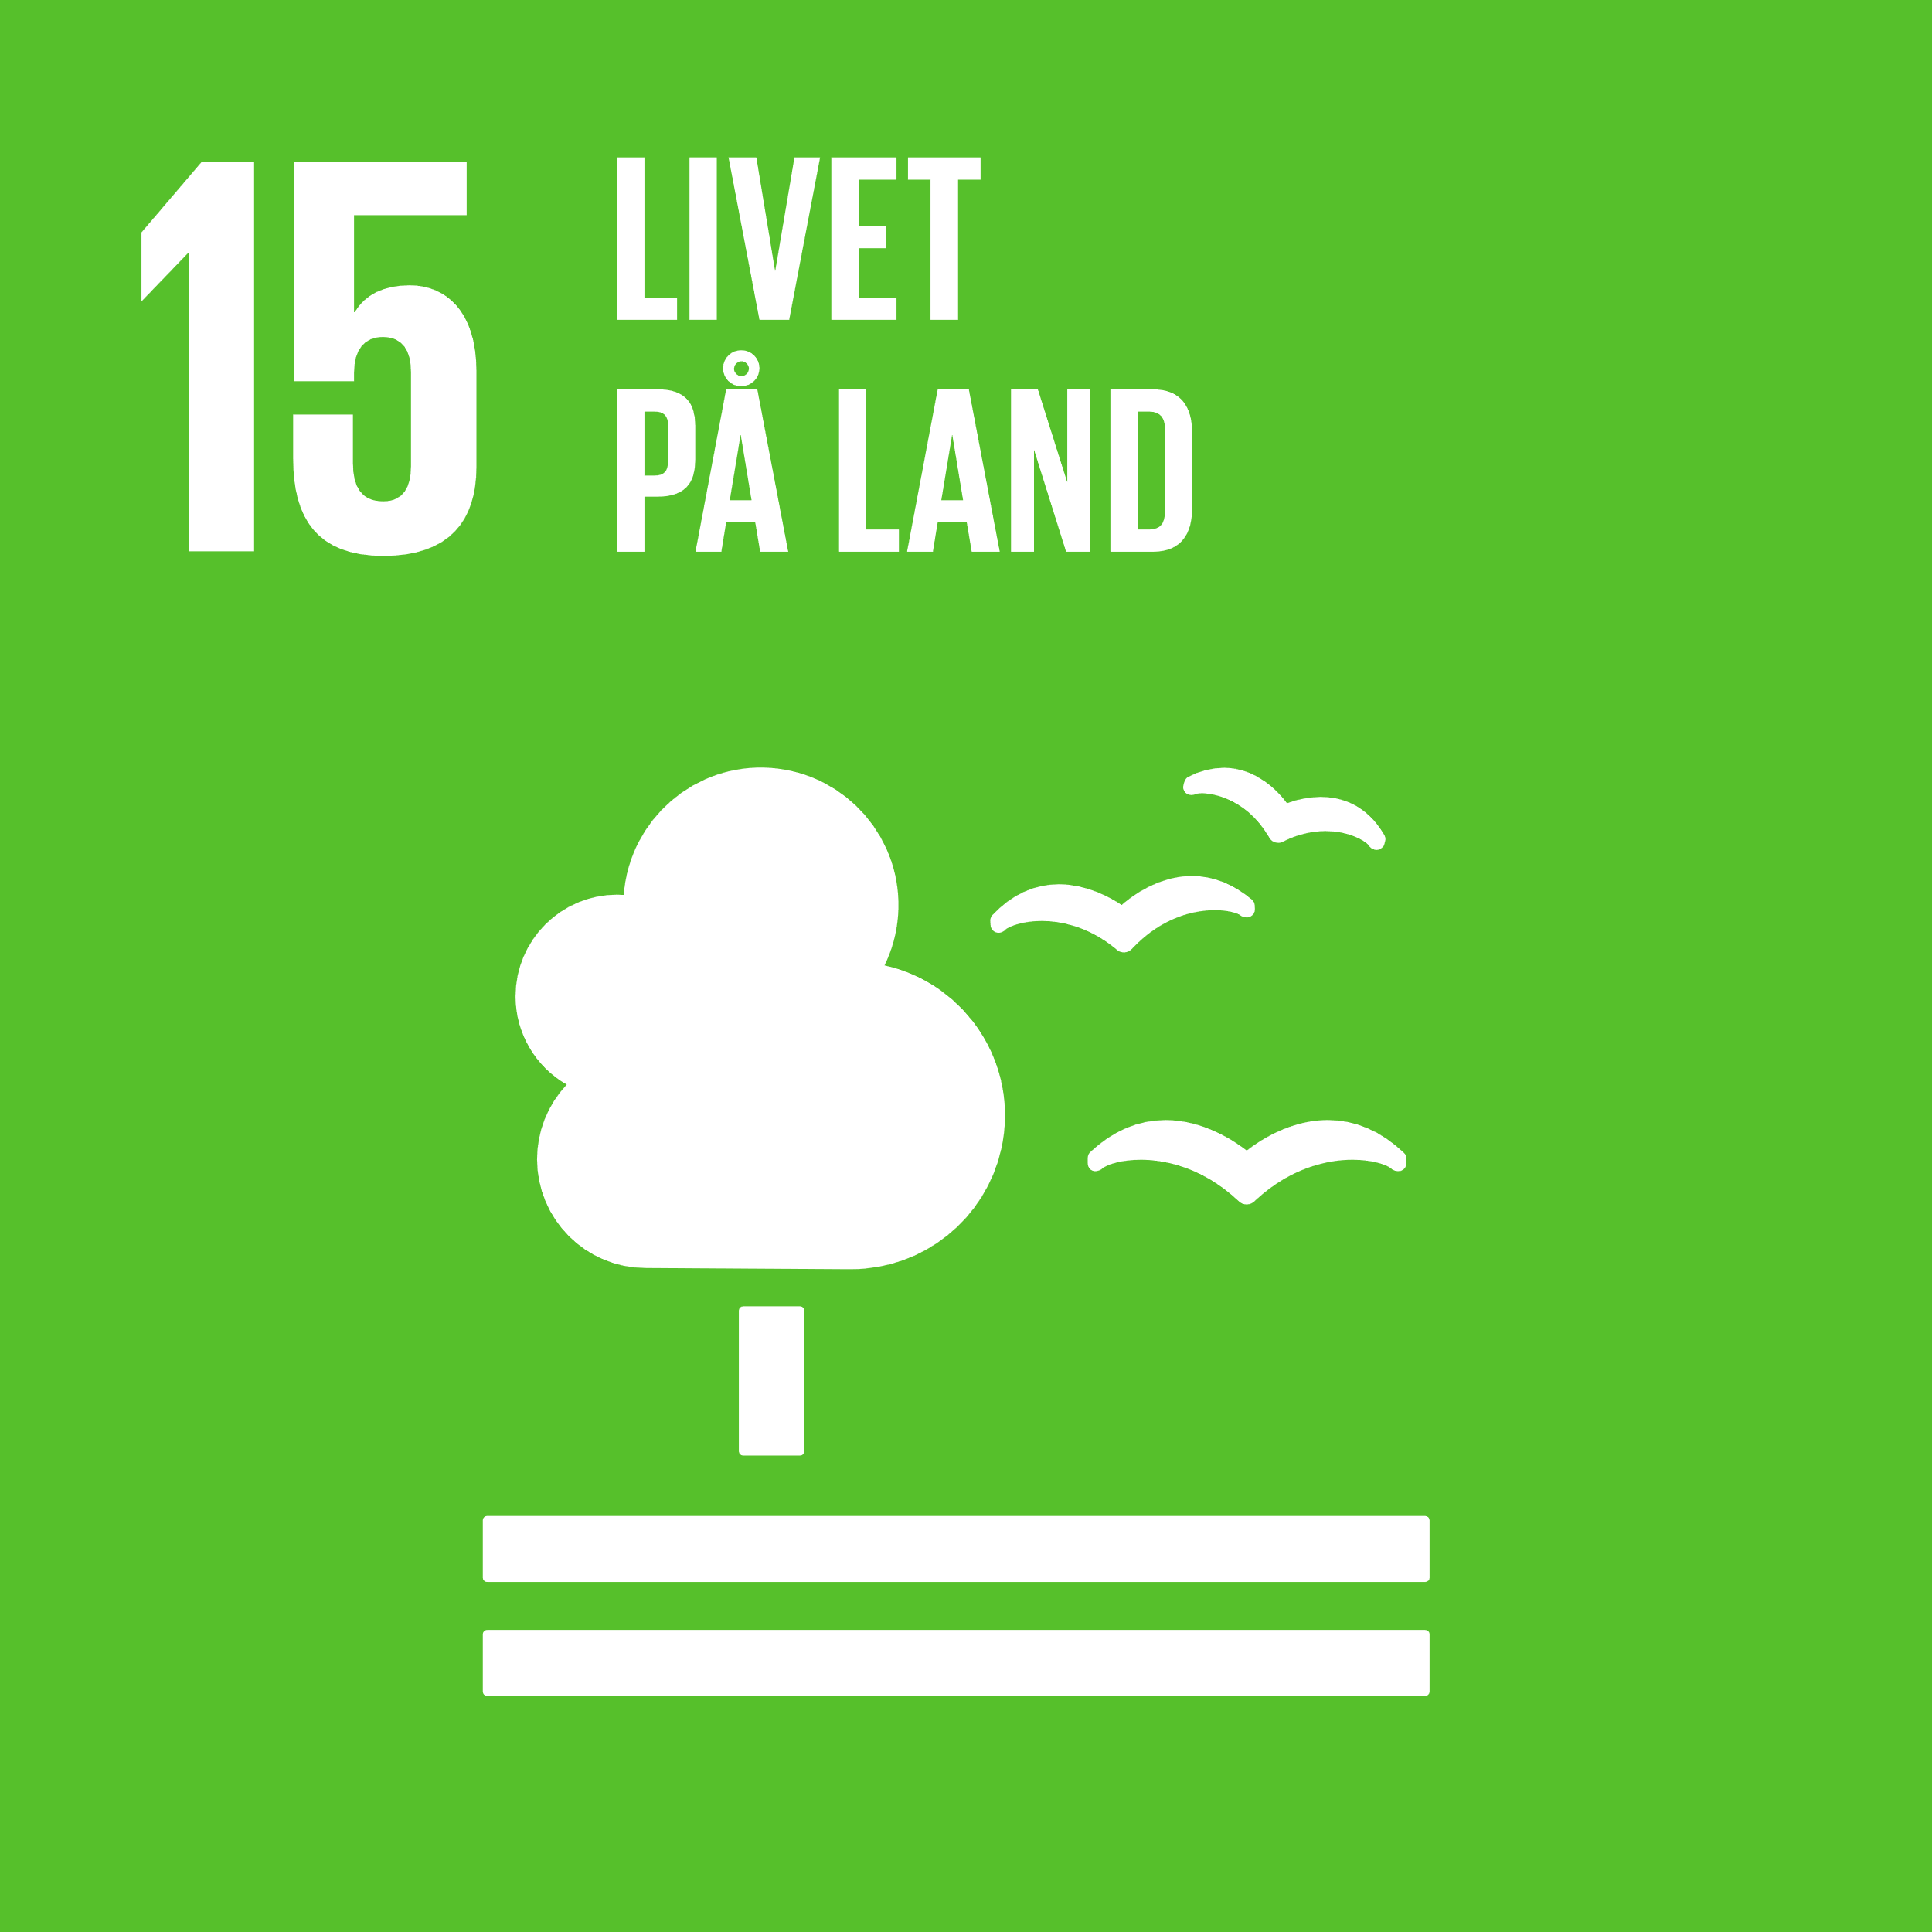
Arktis under forandring
Modil 2: Hvorfor er biodiversitet vigtig for os?

Slide 2
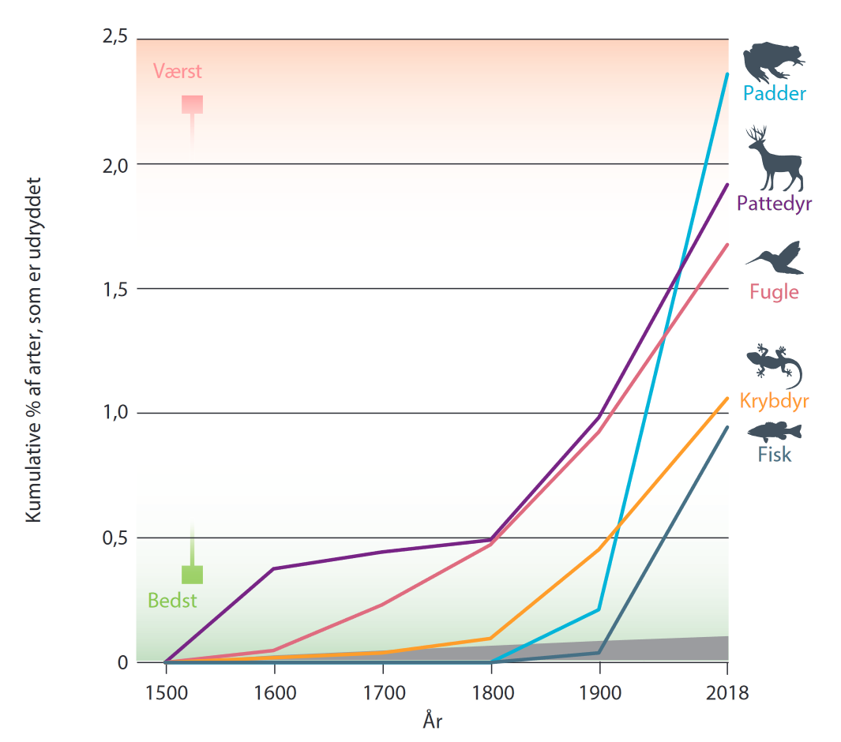
Biodiversiteten er truet globalt
Kilde: IPBES (2019) Global Assessment. Her i den danske oversættelse fra Dinesen, L. & Jensen, S.M. 2022. Biodiversitetskrisen: Hvor alvorlig er den? Hvad skaber krisen? Hvordan standser vi den? Det danske IPBES-kontor, 34 s
Notes:
Livet på jorden kræver plads. Siden 1970 er det blevet opgjort, hvordan det går med biodiversiteten i verden. Dette kaldes for the ”Living Planet Index”. Ifølge the ”Living Planet Index” har der været et fald på 58% siden 1970 til i dag af den globale biodiversitet. Tabet af biodiversitet skyldes primært os mennesker. Vi bruger rigtig meget plads og presser dermed mange arter, da de mister deres levesteder.

Slide 3
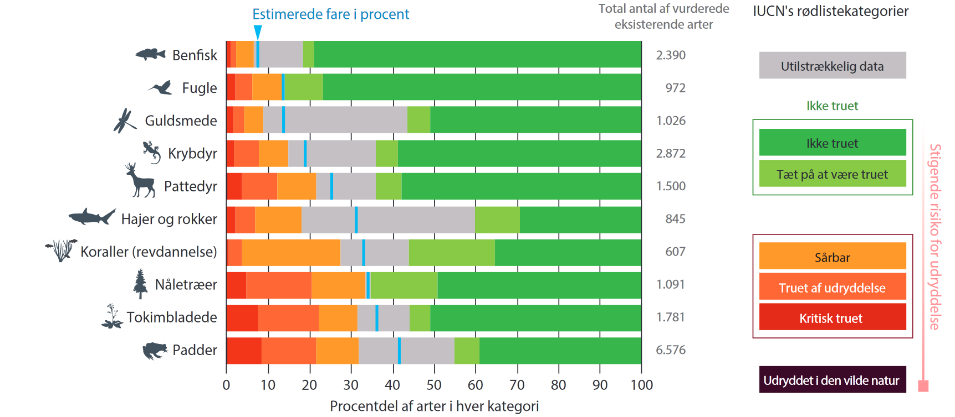
Biodiversiteten er truet globalt
Figur der illustrerer risikoen for, at arter inden for forskellige grupper uddør
Kilde: IPBES (2019) Global Assessment. Her i den danske oversættelse fra Dinesen, L. & Jensen, S.M. 2022. Biodiversitetskrisen: Hvor alvorlig er den? Hvad skaber krisen? Hvordan standser vi den? Det danske IPBES-kontor, 34 s
Notes:
IUCN, opgør løbende, hvor truede forskellige populationer og arter er. Denne figur er et snapshot af situationen før offentliggørelsen af IPBES store globale rapport i 2019.
IUCN er ligeledes den organisation, hvis data eleverne skal arbejde med senere. Understreg, at denne form for opgørelser jo kun er mulig, fordi der er folk overalt i verden, som indsamler data og analyserer dem på tværs af alle mulige arter, habitater osv.

Slide 4
IUCN’s rødliste
Refleksion omkring de globale trusler mod biodiversiteten:
Hvilke typer af trusler tror I, at der er for de forskellige grupper?
Hvordan vil I gruppere/kategorisere de typer af trusler, I tror der er?
Notes:
Refleksionsøvelsen kan naturligvis laves individuelt, i grupper osv. eller ved at alle skriver deres gæt ind i et fælles dokument på tavle eller lignende.
Til opsamlingen kan man som underviser med fordel bruge IPBES kategorier (fra næste slide) inden disse vises. Dvs. direkte og indirekte trusler (og underelementer)

Slide 5
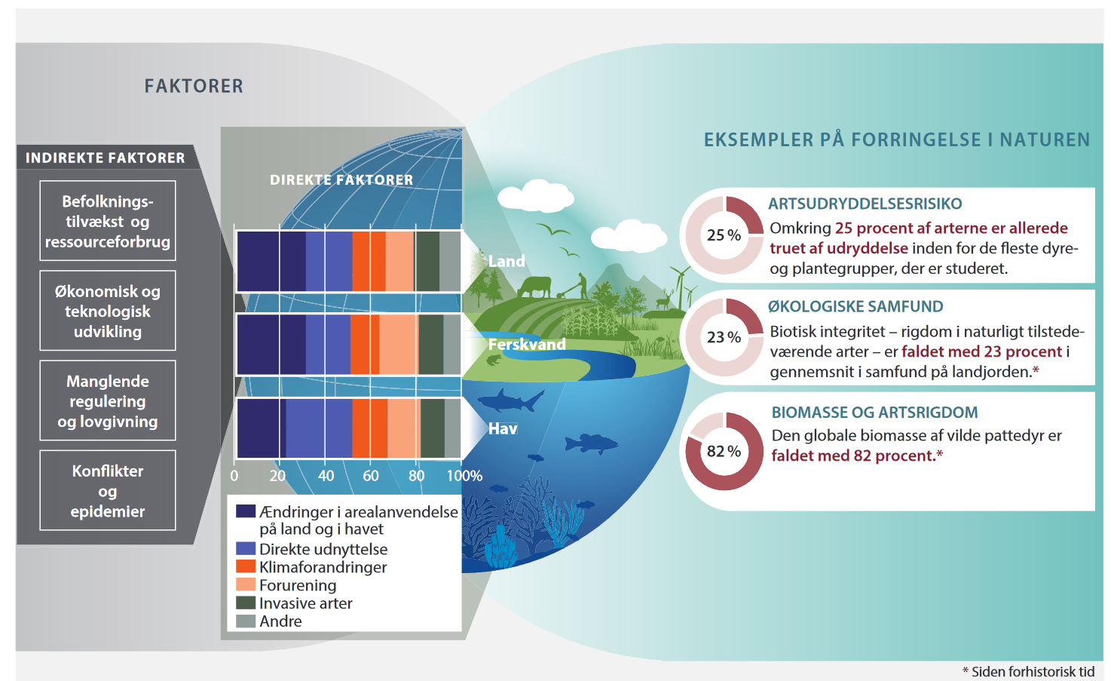
Trusler mod naturen og dens biodiversitet
Figur, der opsummerer de forskellige faktorers relative bidrag til at forklare den observerede tilbagegang i naturens tilstand
Kilde: IPBES (2019) Global Assessment. Her i den danske oversættelse fra Dinesen, L. & Jensen, S.M. 2022. Biodiversitetskrisen: Hvor alvorlig er den? Hvad skaber krisen? Hvordan standser vi den? Det danske IPBES-kontor, 34 s
Notes:
Tekst til lærer:
Her er en oversigt over de forskellige trusler hos de forskellige grupper. De største trusler er arealanvendelse, dvs. tab af leveområder. Det kan være, fordi vi fælder skoven og bygger huse eller omlægger naturområder til landbrug. En anden stor trussel er direkte udnyttelse, så som jagt, fiskeri, indvinding råstoffer. Overordnet kan det siges, at mange af de trusler, der er skyld i arternes tilbagegang kommer fra os mennesker. Vi påvirker i høj grad biodiversiteten.

Slide 6
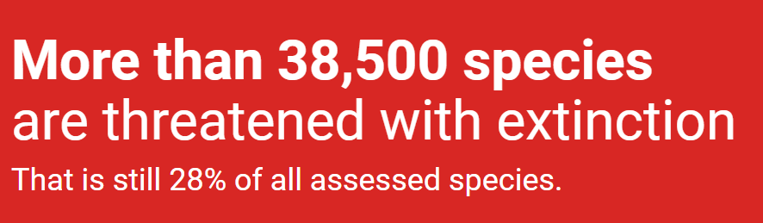
Hvordan påvirker tabet af arter menneskeheden?
Refleksion - snak med sidekammeraten i 5 min.:
På hvilke måder kan arter være “vigtige”?
Er alle arter lige “vigtige” i forhold til de måder, der er “vigtige”?
Hvad har det af betydning, at vi mister arter?
Notes:
Refleksionsøvelsen kan naturligvis laves individuelt, i grupper osv. eller ved, at alle skriver deres gæt ind i et fælles dokument på tavle eller lignende.
Man kan evt. se de første 4,5 minutter af filmen her produceret af IPBES Dk https://www.youtube.com/watch?v=8hZpWoIRtdU&t=798s

Slide 7
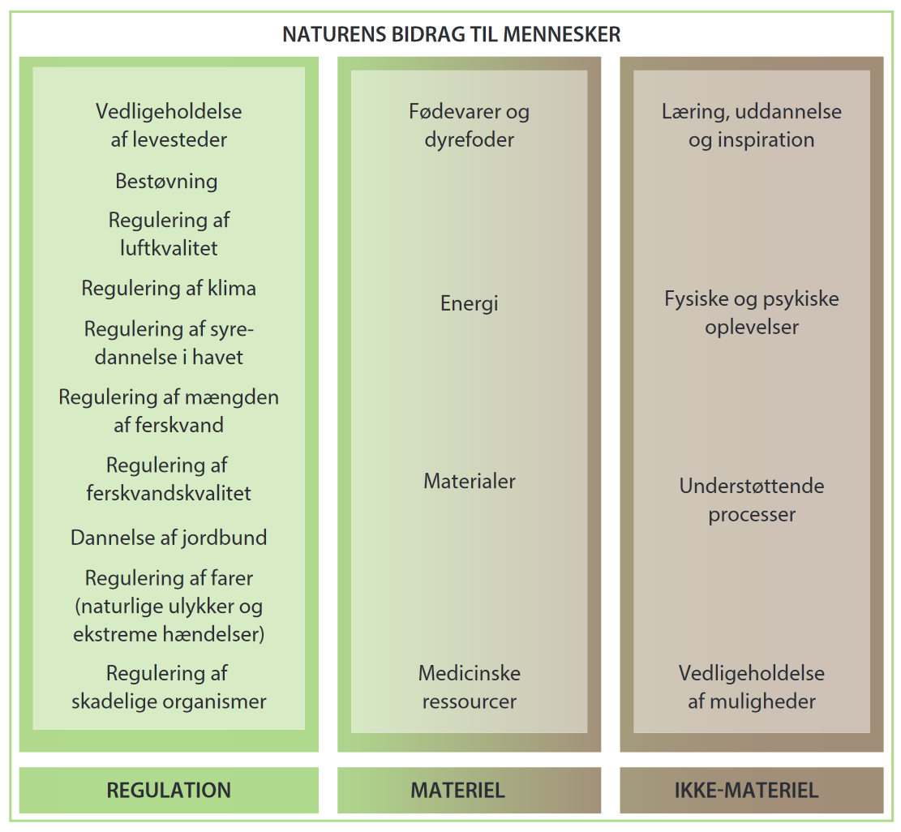
Hvordan påvirker tabet af arterne økosystemet og dermed mennesket?
Naturens “bidrag” eller “økosystemtjenester” kan kategoriseres som vist til højre og er en populær måde at vise, hvad menneskeheden får fra naturen
Kilde: IPBES (2019) Global Assessment. Her i den danske oversættelse fra Dinesen, L. & Jensen, S.M. 2022. Biodiversitetskrisen: Hvor alvorlig er den? Hvad skaber krisen? Hvordan standser vi den? Det danske IPBES-kontor, 34 s

Slide 8
Hvordan påvirker tabet af arterne økosystemet og dermed mennesket?
Refleksion:
Når I ser på disse “bidrag” fra naturen til mennesker – er det så enkelte arter, kombinationer af arter eller økosystemer, som er vigtige at bevare for fortsat at kunne få de angivne “bidrag”?
Kilde: IPBES (2019) Global Assessment. Her i den danske oversættelse fra Dinesen, L. & Jensen, S.M. 2022. Biodiversitetskrisen: Hvor alvorlig er den? Hvad skaber krisen? Hvordan standser vi den? Det danske IPBES-kontor, 34 s

Slide 9
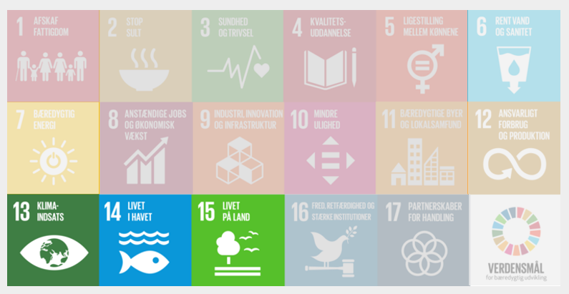
Fn’s verdensmål og biodiversitet
Ud af de 17 Verdensmål for bæredygtig udvikling er det kun følgende tre mål, der direkte adresserer de mest centrale biodiversitetsemner:
Verdensmål 13
Verdensmål 14
Verdensmål 15
Notes:
Alle Verdensmålene hænger sammen og sørger i fællesskab for, at vi kan passe på planeten, samfundet og mennesker.
Verdensmålene kan inddeles i kategorier. En kategori omhandler Menneskelig udvikling og samfund, en økonomi og teknologi og en Jordens naturlige ressourcer. Se forskellige eks. På, hvordan man kan kategorisere de 17 mål:
https://encrypted-tbn0.gstatic.com/images?q=tbn:ANd9GcQUDee0qtF5S2SzigaiQqszNQHxSfe1N6U6Mw&usqp=CAU
https://www.aeon.info/ef/en/common/images/content/approach_SDGs/SDGs_Wedding_Cake_en.png

Slide 10
Bør biodiversitet have sit eget verdensmål?
Læs først om de tre Verdensmål og deres delmål:
  Verdensmål 13: Klimaindsats
  Verdensmål 14: Livet I havet
  Verdensmål 15: Livet på land
Vurdér på den baggrund , i hvor høj grad bevarelse og genopretning af biodiversitet nævnes
Diskutér herefter, om biodiversitet er “dækket” godt nok ind i disse tre mål.
Notes:
Lad eleverne læse om f.eks. Mål 13, 14 og 15 - evt. Fordelt ud på forskellige grupper – lav det evt. Som en matrix, så elever efterfølgende mødes i nye grupper og fremlægger det verdensmål, de lige har læst om.
På den baggrund skal eleverne vurdere, om bevarelse og genopretning af biodiversitet er “dækket” godt nok ind i disse tre mål og afslutningsvis diskutere i klassen (næste slide), om biodiversitet skal have sit eget verdensmål. Som forberedelse til klassediskussionen, kan eleverne i grupper skriver argumenterne for og imod ned, som de fremlægger.

Slide 11
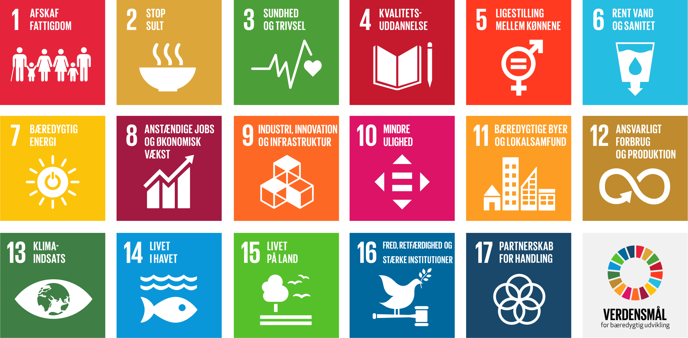

Verdensmål 18: biodiversitet
Diskutér afslutningsvis i klassen, om:
Biodiversitet bør have sit eget Verdensmål?
Hvis ja – hvilke underpunkter ville så være relevante?
BIODIVERSITET

